Slide 1
Моя игра

Slide 2
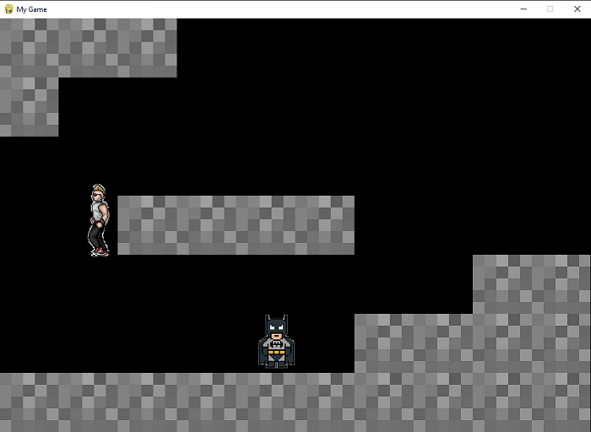
Суть игры
Бэтмен отбивается от своих врагов

Slide 3
Что можно добавить
Различные бонусы
Другие игровые поля
Возможность кастомизации
Исправить баги
Счет очков

